Slide 1


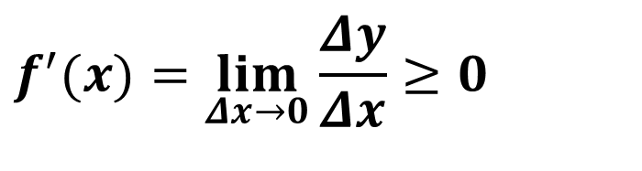
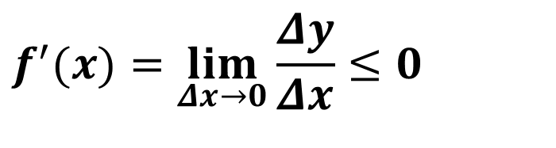
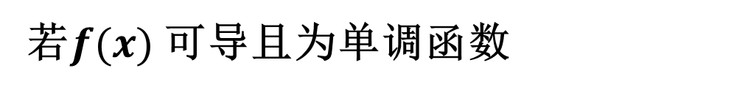
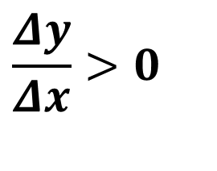
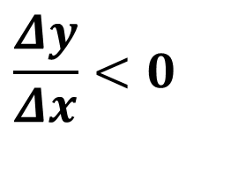
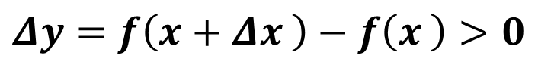
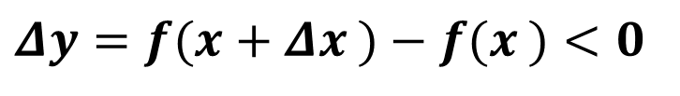
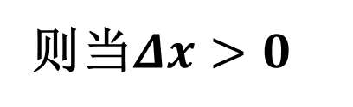
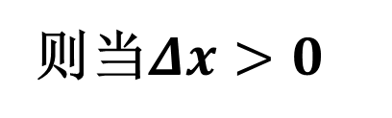
§3.3 函数的增减性与极值
若$f(x)_{ }$可导且为单调函数
若$f(x)_{ }$单调增加
则当$Δx>0$
$$Δy=f\left({x+Δx}_{ }\right)−f\left(x_{ }\right)>0$$
$$\frac{Δy}{Δx}>0$$
$$f^{′}(x)=\lim_{Δx→0}{\frac{Δy}{Δx}}≥0$$
若$f(x)_{ }$单调减少
则当$Δx>0$
$$Δy=f({x+Δx}_{ })−f(x_{ })<0$$
$$\frac{Δy}{Δx}<0$$
$$f^{′}(x)=\lim_{Δx→0}{\frac{Δy}{Δx}}≤0$$

Slide 2

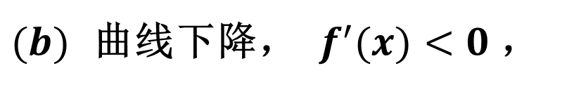



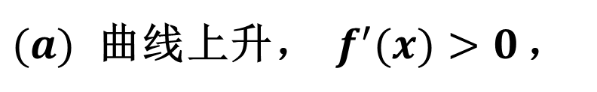
一、函数的增减性判别法
y
y
$$y=f(x)$$
B
A
$$y=f(x)$$
A
B
O
$$α$$
$$α$$
a
x
O
b
a
b
x
$(a)$曲线上升， $f^{′}(x)>0$，
$(b)$曲线下降， $f^{′}(x)<0$，
定理1 设函数 f (x) 在闭区间[a, b]上连续，
(i) 如果在(a, b)内 f ′(x) > 0，
则 f (x)在[a, b]上单调增加；
(ii) 如果在(a, b)内 f ′(x) < 0,
则 f (x)在[a, b]上单调减少。
证 仅证 (i) ，
(ii) 的证明类似。

Slide 3

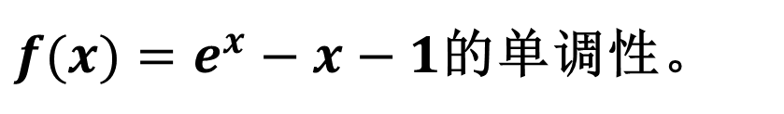
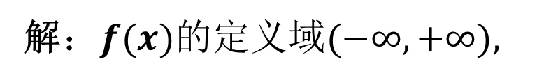

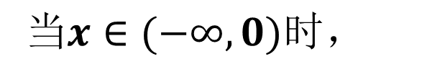

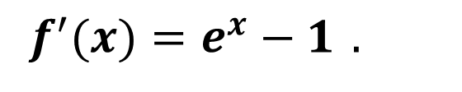
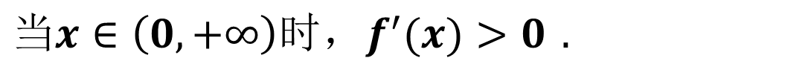
在[a, b]上任取两点x₁, x₂，
不妨设x₁ < x₂ 。
由拉格朗日定理, 得
$$f(x_{2})−f(x_{1})=f^{′}(ξ)(x_{2}−x_{1})$$
$$(ξ∈(x_{1},x_{2}))$$
由于f ′(ξ)>0，
于是 f (x₂) − f (x₁)>0，
即f (x₁) < f (x₂)，
因此f (x)在[a, b]上单调增加。
例1 讨论函数
$f(x)=e^{x}−x−1$的单调性。
$$f^{′}(x)=e^{x}−1 .$$
解$：f(x)的定义域(−∞,+∞),$
$$当x∈(−∞,0)时，$$
$$f^{′}(x)<0 ；$$
$$当x∈\left(0,+∞\right)时，f^{′}(x)>0 .$$
$$从而由定理1知，f(x)在(−∞,0]上单调减少，在[0,+∞)上单调增加。$$

Slide 4






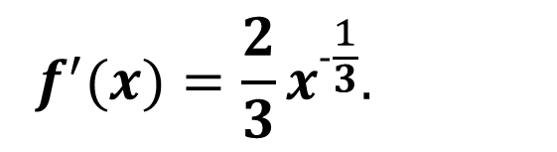




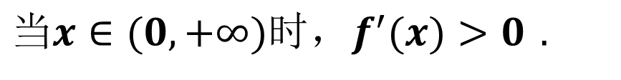


例2 讨论函数$f(x)=x^{\frac{2}{3}}\text{的单调性}$
$$f^{′}(x)={\frac{2}{3}x}^{−\frac{1}{3}}.$$
$$解 f(x)的定义域为 (−∞,+∞)，$$
$$当x∈(−∞,0)时，f^{′}(x)<0 ；$$
$$当x∈(0,+∞)时，f^{′}(x)>0 .$$
$$从而，f(x)在(−∞,0]上单调减少，$$
$$在[0,+∞)上单调增加。$$
$$x$$
$$(−∞,0)$$
$$0$$
$$(0,+∞)$$
$$f^{′}(x)$$
$$−$$
$$+$$
$$f(x)$$
由上可知，
导数为零的点和不可导的点都有可能成为函数单调区间的分界点。

Slide 5










例3 确定函数
$$f(x)=2x^{3}−6x^{2}−18x−7$$
的单调区间。
$$解 f(x) 的定义域为 (−∞,+∞) .$$
$$f^{′}(x)=6x^{2}−12x−18=6(x+1)(x−3) .$$
$$令f^{′}(x)=0 ，得 x=−1,x=3 . 列表讨论$$
$$x$$
$$(−∞,−1)$$
$$(−1,3)$$
$$(3,+∞)$$
$$f^{′}(x)$$
$$+$$
$$−$$
$$+$$
$$f(x)$$
注：若f ′(x)在某区间内的孤立点处为零（或不存在），
而在其余各点均为正（或均为负），则f (x)在该区间内
仍旧是单调增加（或单调减少）的。

Slide 6

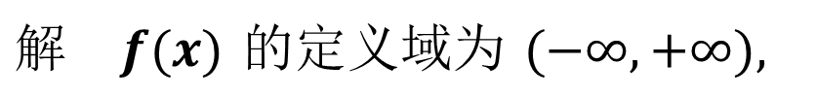
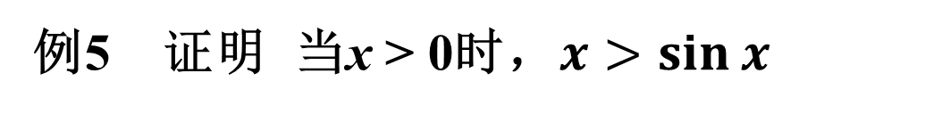
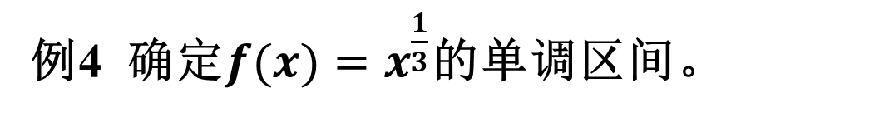
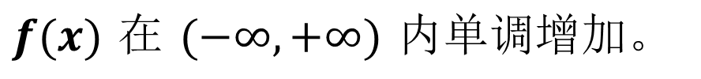
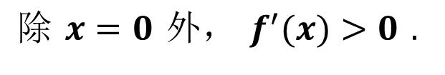


例4 确定$f(x)=x^{\frac{1}{3}}$的单调区间。
$$解 f(x) 的定义域为 (−∞,+∞),$$
$$f^{′}(x)=\frac{1}{3}\frac{1}{\sqrt[3]{x^{2}}} .$$
$$除 x=0 外， f^{′}(x)>0 .$$
$$f(x) 在 (−∞,+∞) 内单调增加。$$
例5 证明 当x > 0时，$x>\sin{x}$
证:
令
$$f(x)=x−\sin{x}$$
$$f^{′}(x)=1−cosx≥0$$
因为仅在孤立点x = 2nπ（n为正整数）处为0
则 f (x) 在[0, +∞)上连续，在(0, +∞)内
f ′(x) ≥ 0，
故f (x)在[0, +∞)上单调增加。
从而当x > 0时，
f (x) > f (0) = 0，
即x− sinx > 0，
于是 x > sinx .

Slide 7














二、函数的极值
定义
设函数f (x)在点x₀的某个邻域内有定义,
对于该邻域内异于x₀的点x ,
如果恒有f (x) < f (x₀)，
或（f (x) >f (x₀)），
则称f (x₀)为f (x)的极大值(或极小值）
称x₀为f (x)的极大（小）值点；
极大值与极小值统称为极值。
$$y$$
函数的极值是一个局部概念，因此，一个定义在[a，b]上函数的在[a，b]上可以有许多极值，且极大值有可能小于极小值。
$$x$$
$$0$$
$$a$$
$$x_{1}$$
$$x_{2}$$
$$x_{3}$$
$$x_{4}$$
$$x_{5}$$
$$x_{6}$$
$$x_{7}$$
$$x_{8}$$
$$x_{9}$$
$$b$$

Slide 8














$$y$$
$$x$$
$$0$$
$$a$$
$$x_{1}$$
$$x_{2}$$
$$x_{3}$$
$$x_{4}$$
$$x_{5}$$
$$x_{6}$$
$$x_{7}$$
$$x_{8}$$
$$x_{9}$$
$$b$$
从图中可以看出，极值点一定是单增区间和单减区间的分界点，
因此极值点只能是 $f^{′}(x)=0$和$f^{′}(x)$不存在的点。
使导数f ′(x)等于零的点x₀
通常称为函数f (x)的驻点

Slide 9
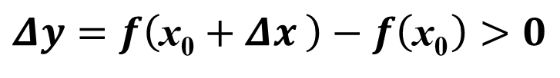
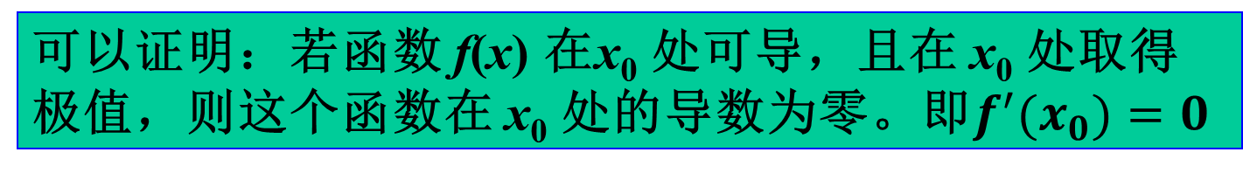
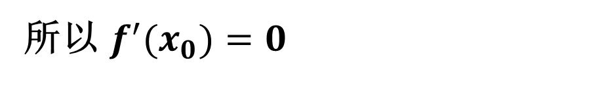
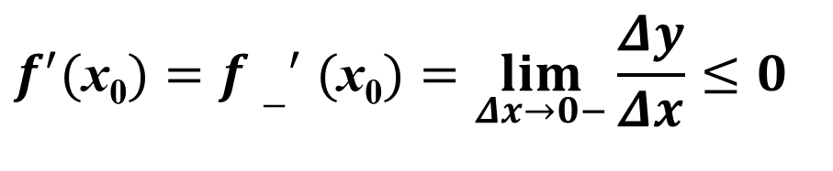
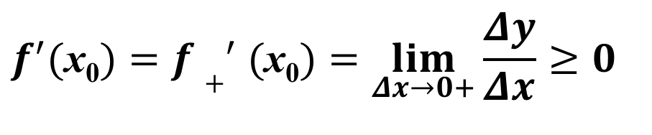
定理2(必要条件)
可以证明：若函数 f(x) 在x₀ 处可导，且在 x₀ 处取得极值，则这个函数在 x₀ 处的导数为零。即$f^{′}(x_{0})=0$
若x₀极小
$$Δy=f\left({\text{x}\text{0}+Δx}_{ }\right)−f\left({\text{x}\text{0}}_{ }\right)>0$$
$${f^{′}(\text{x}\text{0})=f+}^{′}(\text{x}\text{0})=\lim_{Δx→0+}{\frac{Δy}{Δx}}≥0$$
$${f^{′}(\text{x}\text{0})=f−}^{′}(\text{x}\text{0})=\lim_{Δx→0−}{\frac{Δy}{Δx}}≤0$$
所以 $f^{′}(x_{0})=0$

Slide 10

因此，极值点只可能是驻点或导数不存在的点。
但驻点和导数不存在的点不一定是极值点。
例如，对函数 y = x ³, y ′= 3x ², x = 0是驻点
y
$$y=x^{3}$$
但f (x)在点x = 0不取得极值。
x
O

Slide 11
定理2（极值第一判别法）
设f (x)在x₀的某邻域内连续，
在该邻域（x₀可除外）可导，
x₀为f (x)的驻点或使f ′(x)
不存在的点。
(i) 若当x < x₀ 时，f ′(x) > 0；
当x > x₀ 时，f ′(x) < 0，
则 f (x₀) 是f (x)的极大值；
(ii) 若当x < x₀ 时，f ′(x) < 0；
当x > x₀ 时，f ′(x) >0，
则 f (x₀) 是f (x)的极小值；
(iii) 若在x₀的两侧，f ′(x)不变号，
则f (x₀)不是极值。

Slide 12
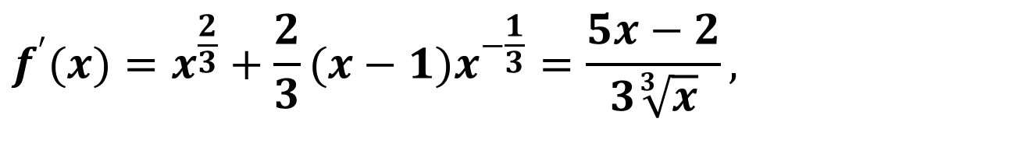
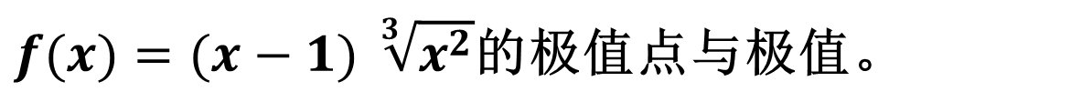

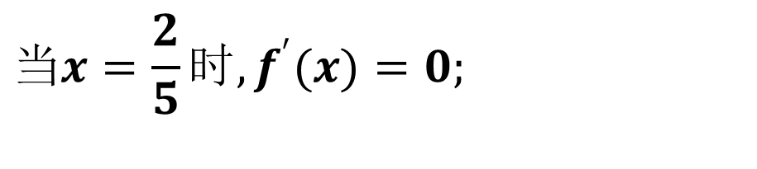
例6 求
$f(x)=(x−1) \sqrt[3]{x^{2}}$的极值点与极值。
解
定义域（-∞，+∞）
$$f^{′}(x)=x^{\frac{2}{3}}+\frac{2}{3}(x−1)x^{−\frac{1}{3}}=\frac{5x−2}{3\sqrt[3]{x}},$$
$$当x=\frac{2}{5}时,f^{′}(x)=0;$$
$$当x=0时,f^{′}(x)不存在$$
$$\frac{2}{5}$$
用 x =0, x = ，分割定义域成几个小区间

Slide 13
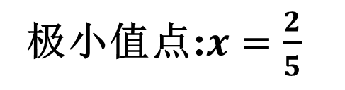
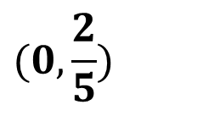


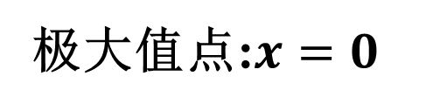
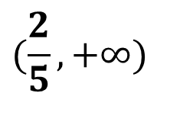


列表讨论如下:
$$(−∞,0)$$
$$(0,\frac{2}{5})$$
$$\frac{2}{5}$$
$$(\frac{2}{5},+∞)$$
x
0
+
−
+
f ′(x）
不存在
0
f (x)
极大值
极小值
极大值点:$x=0$
极大值:$f(0)=0$
极小值点:$x=\frac{2}{5}$
极小值:$f(\frac{2}{5})=−\frac{3}{5}\sqrt[3]{\frac{4}{25}}$

Slide 14
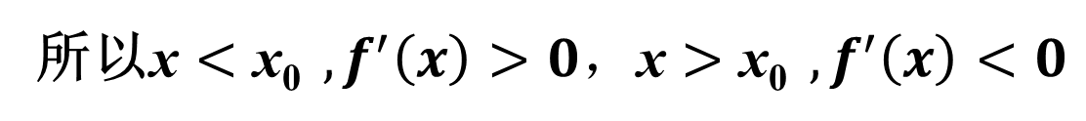
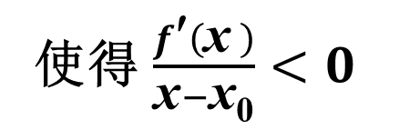

定理3（极值第二判别法）
设函数f (x)在点x₀处具有二阶导数，
且 f ′(x₀) = 0，f ′′(x₀) ≠ 0，则
（i）当 f ′′(x₀) < 0 时，f (x₀) 是 f (x) 的极大值；
（ii）当 f ′′(x₀) > 0 时，f (x₀) 是 f (x) 的极小值。
证明：
（i）因为 $\text{f} \text{}\text{(}\text{x}\text{0}\text{)}=\lim_{x→\text{x}\text{0}}{\frac{f\text{}\left({\text{x}}_{ }\right)−f\text{}\left(\text{x}\text{0}\right)}{\text{x}−\text{x}\text{0}}}=\lim_{x→\text{x}\text{0}}{\frac{f\text{}\left({\text{x}}_{ }\right)}{\text{x}−\text{x}\text{0}}}\text{< 0}$，
则由保号性，存在$\text{x}\text{0}$的某邻域，
使得 $\frac{f\text{′}\left({\text{x}}_{ }\right)}{\text{x}−\text{x}\text{0}}<0$
所以$\text{x}<\text{x}\text{0} { ,f}^{′}\left(x\right)>0，\text{x}>\text{x}\text{0} { ,f}^{′}\left(x\right)<0$
所以, f (x₀) 极大
（ii）类似可证。

Slide 15

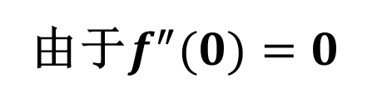
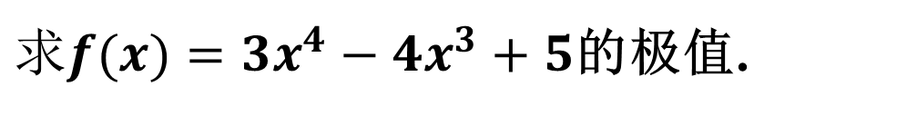
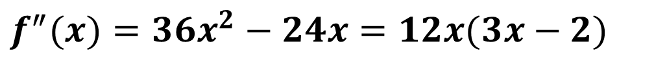


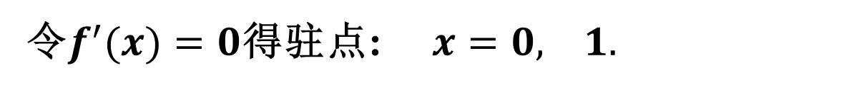
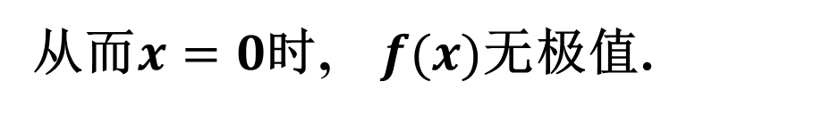
例8
$求f(x)=3x^{4}−4x^{3}+5$的极值.
$$解： f^{′}(x)=12x^{3}−12x^{2}=12x^{2}(x−1),$$
令$f^{′}(x)=0$得驻点: $x=0, 1.$
$$f^{″}(x)=36x^{2}−24x=12x(3x−2)$$
$$f^{″}(0)=0,f^{″}(1)=12>0.$$
由极值第二判别法, x=1时, f (x)有极小值: f (1)=4.
由于$f^{″}(0)=0$
所以,需用极值第一判别法判定:
$$当x<0时,f^{′}(x)<0;$$
$$当x>0(x<1)时,f^{′}(x)<0$$
从而$x=0$时, $f(x)$无极值.

Slide 16
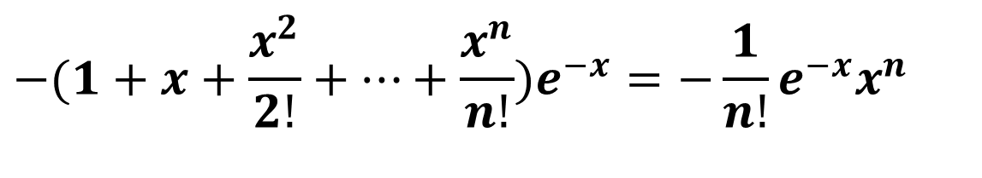

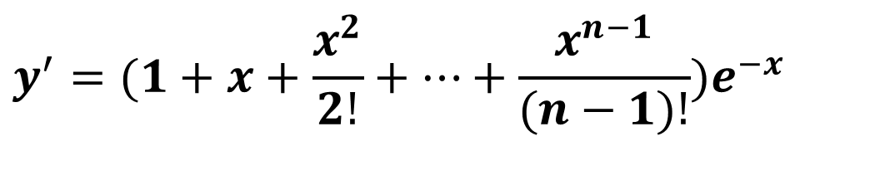
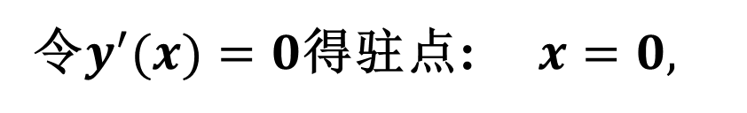

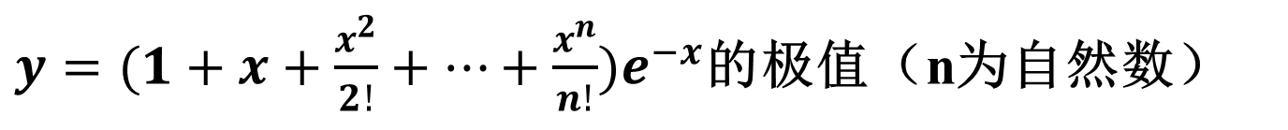

例9 讨论
$y=(1+x+\frac{x^{2}}{2!}+⋯+\frac{x^{n}}{n!})e^{−x}$的极值（n为自然数）
$$y^{′}=(1+x+\frac{x^{2}}{2!}+⋯+\frac{x^{n−1}}{(n−1)!})e^{−x}$$
解：
$$−(1+x+\frac{x^{2}}{2!}+⋯+\frac{x^{n}}{n!})e^{−x}=−\frac{1}{n!}e^{−x}x^{n}$$
令$y^{′}(x)=0$得驻点: $x=0,$
(1)若𝒏为偶数，则 $y^{′}$ 在$x=0$ 两侧不变号，
所以$x=0$ 不是极值点。
(2) 若$n$为奇数，则当$x<0$ 时， $y^{′}>0;\text{当}x>0\text{时，}y^{′}<0$
$$x=0$$
所以 时，函数取得极大值
$$y(0)=1$$
极值第二判别法可以推广到下面的一般形式：

Slide 17
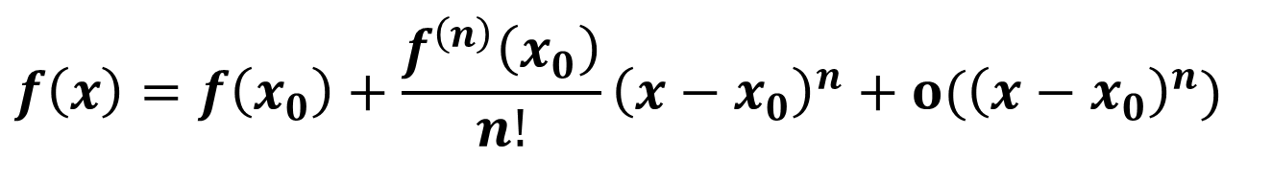


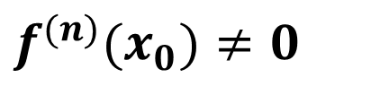
定理4 设函数$f(x)$ 在 $x_{0}$ 处有$n$ 阶导数，且
$f^{′}(x_{0})=f^{″}(x_{0})=f^{‴}(x_{0})=⋯=$ $f^{(n−1)}(x_{0})=0$
$$f^{(n)}(x_{0})≠0$$
则 (1) 当 n为偶数时：
当 $f^{(n)}(x_{0})<0$时，f (x₀) 是 f (x) 的极大值；
当 $f^{(n)}(x_{0})>$0时，f (x₀) 是 f (x) 的极小值。
(2) 当$n$为奇数时，$f(x_{0})$ 不是极值。
利用带有皮亚诺余项的泰劳公式可以证明此定理
$$f\left(x\right)=f\left(x_{0}\right)+\frac{f^{\left(n\right)}\left(x_{0}\right)}{n!}{\left(x−x_{0}\right)}^{n}+o({\left(x−x_{0}\right)}^{n})$$

Slide 18
三、最大值、最小值问题
求连续函数f (x)在[a, b]上的最大值与最小值：
(1) 计算函数驻点与不可导点处的函数值；
(2) 计算区间端点处的函数值；
(3) 对以上两类函数值进行比较即得。

Slide 19







例8 求函数$f(x)=x^{\frac{2}{3}}−(x^{2}−1)^{\frac{1}{3}}$在区间$[−2, 2]$上的最大值与最小值。
$$=\frac{2}{3}⋅\frac{(x^{2}−1)^{\frac{2}{3}}−x^{\frac{4}{3}}}{\sqrt[3]{x(x^{2}−1)^{2}}}$$
$$f^{′}(x)=\frac{2}{3}x^{−\frac{1}{3}}−\frac{2}{3}x(x^{2}−1)^{−\frac{2}{3}}$$
解
令$f^{′}(x)=0$得驻点:$x=±\frac{\sqrt{2}}{2},$
函数的不可导点为x = 0, ±1 .
函数f (x)在区间端点、驻点以及不可导点处的函数值为：
$$f(±2)=\sqrt[3]{4}−\sqrt[3]{3} , f(±\frac{\sqrt{2}}{2})=\sqrt[3]{4} ,$$
$$f(0)=1 , f(±1)=1$$
比较之，得最大值： $\sqrt[3]{4}$
最小值： $\sqrt[3]{4}−\sqrt[3]{3}$

Slide 20
注1：一般地说，若函数f (x)的最大(小)值是在区间(a, b)内取得，
则该最大(小)值必为极大(小)值，
注2：在实际问题中，往往根据问题的性质，就可断定可导函数
f (x) 在其区间内部确有最大值(或最小值)
此时，如果确定f (x)在这个区间内部只有一个驻点x₀
(或导数不存在的点) ，
那么，这个点就是函数的最值点

Slide 21





例9 做一个圆柱形罐头，其容积
是一个常量 V。
问底面半径如何选取，
才能使用料最省（即表面积最小）？
解: 设罐头的底面半径为r，
S=2πr² +2πrh
由题设 πr²h=V，即$h=\frac{V}{πr^{2}}$
代入上式得，
$$S=S(r)=2πr^{2}+\frac{2V}{r}, r>0$$
$$S^{′}(r)=4πr−\frac{2V}{r^{2}}=\frac{4πr^{3}−2V}{r^{2}}$$
令$s^{′}(r)=0,$ 得唯一驻点 $r_{0}=\sqrt[3]{\frac{V}{2π}}$
此时 $h=\frac{V}{πr_{0}^{2}}=\sqrt[3]{\frac{4V}{π}}=2r_{0}$
因此S(r)的最小值必在r=r₀处取得。
即当罐头的高与底面直径相等时，用料最省。

Slide 22
例10 甲船位于乙船以东的75海里处，
以每小时12海里的速度向西行驶，
乙船以每小时6海里的速度向北行驶，
问经过几小时两船相距最近？
解: 在时刻t 时，两船相距$S(t)=\sqrt{(75−12t)^{2}+(6t)^{2}}$
求S (t) 的最小值点，也就是求S ² (t)的最小值点
令$f(t)=S^{2}(t)=(75−12t)^{2}+(6t)^{2} , t∈(0, +∞)$
$$f^{′}(t)=2(75−12t)(−12)+2(6t)6=360(t−5)$$
北
6
t = 5为(0, +∞)内的唯一驻点。
S
12
所以，经过5小时，两船相距最近。
75
东

